Slide 1
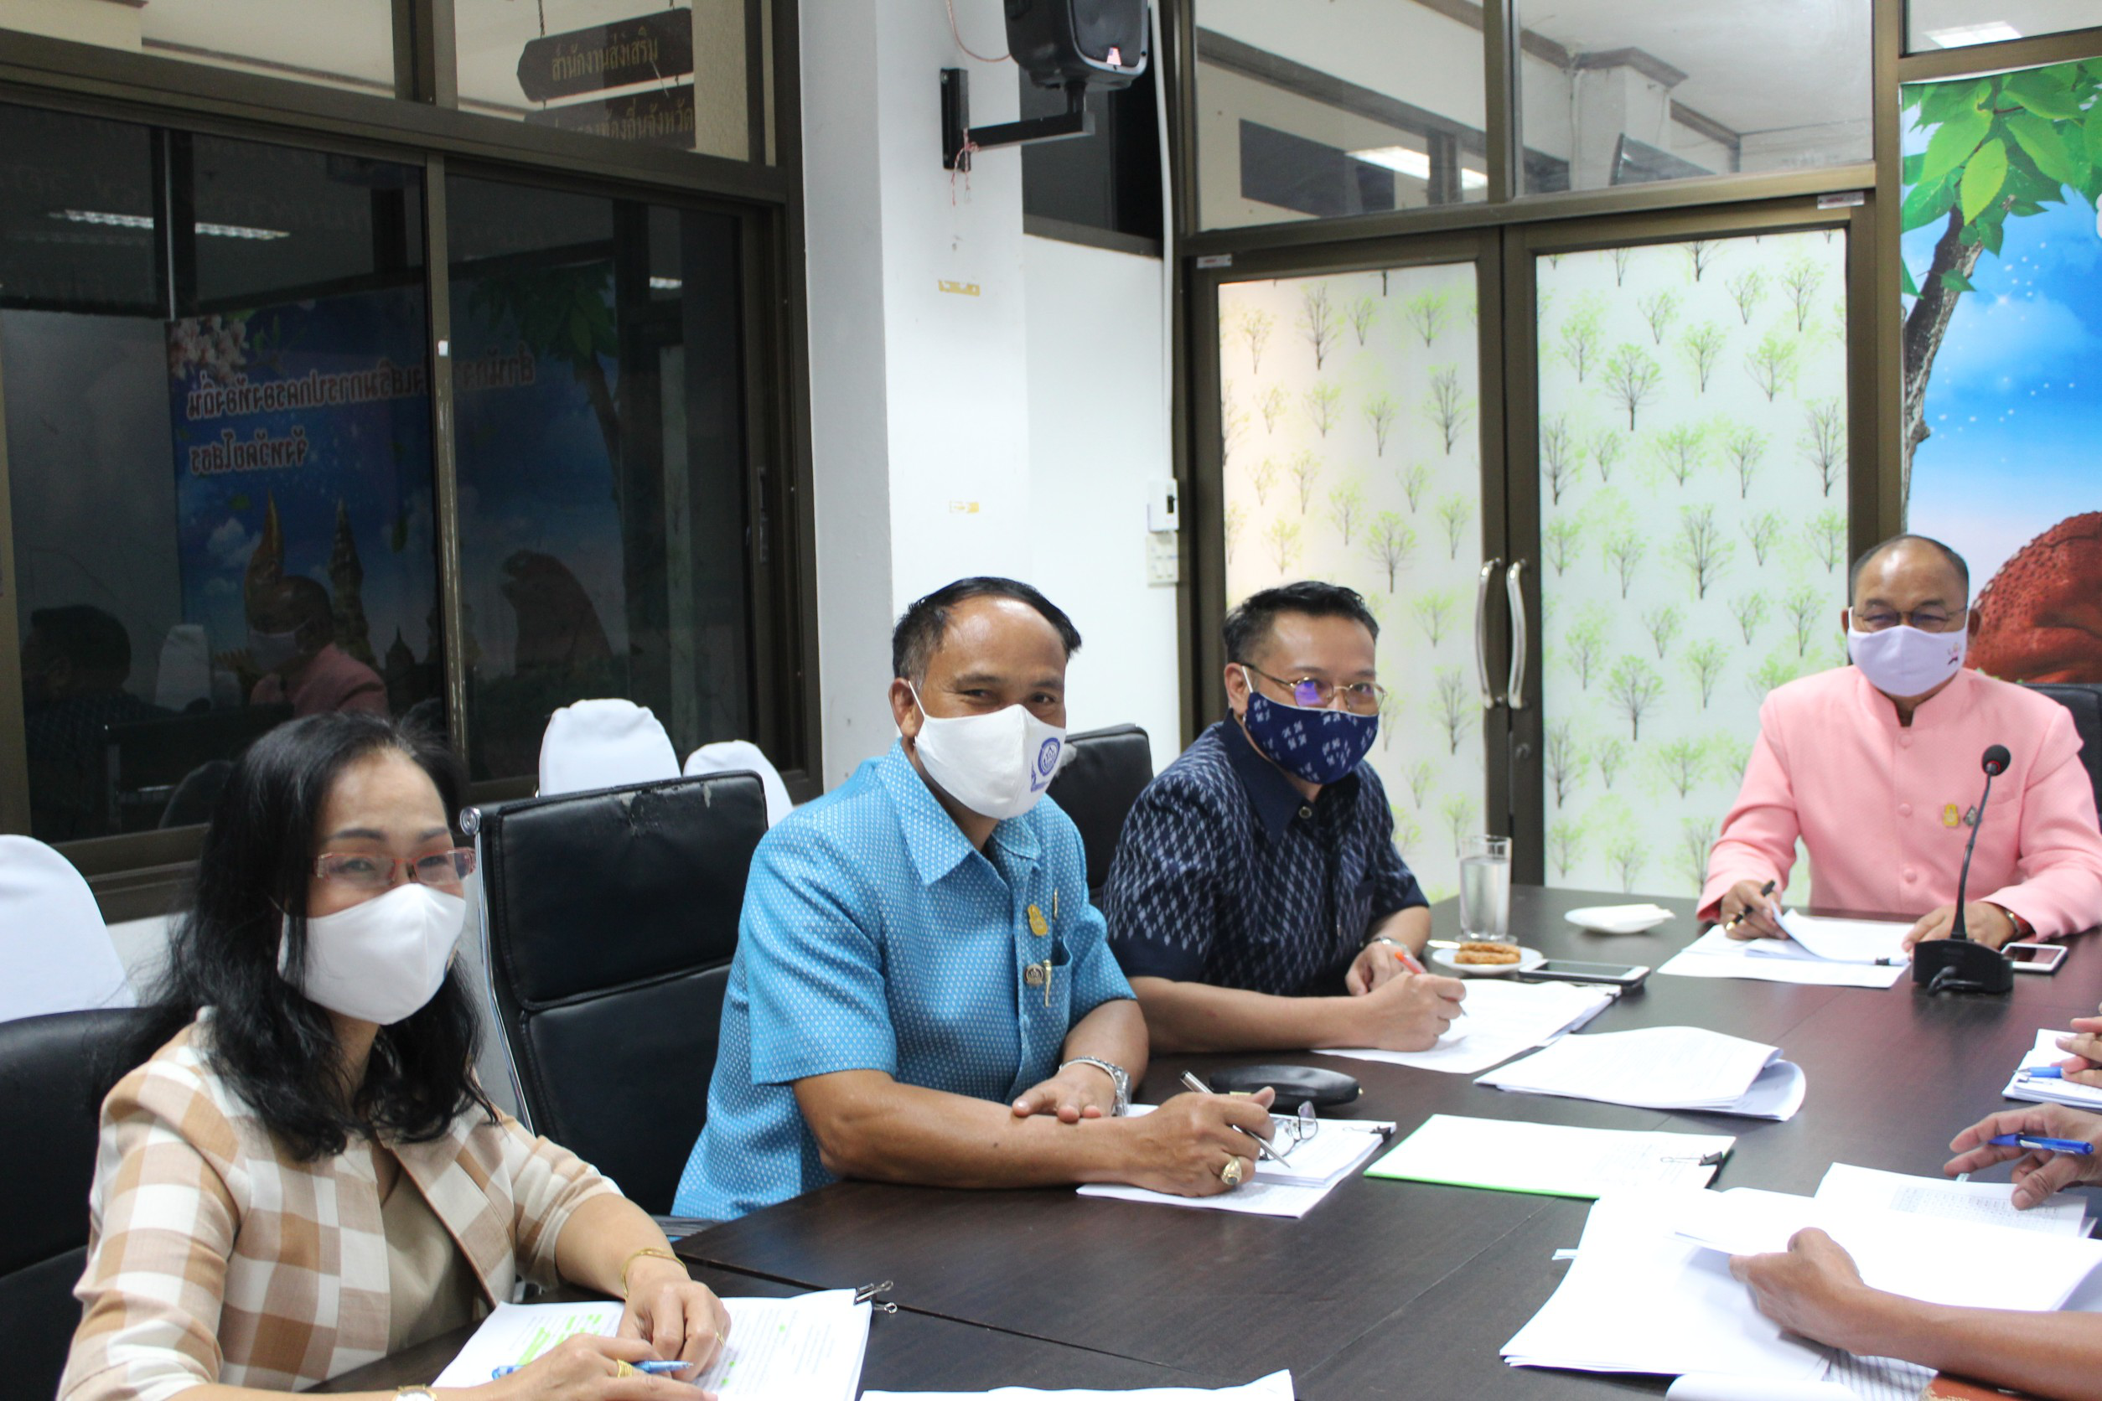
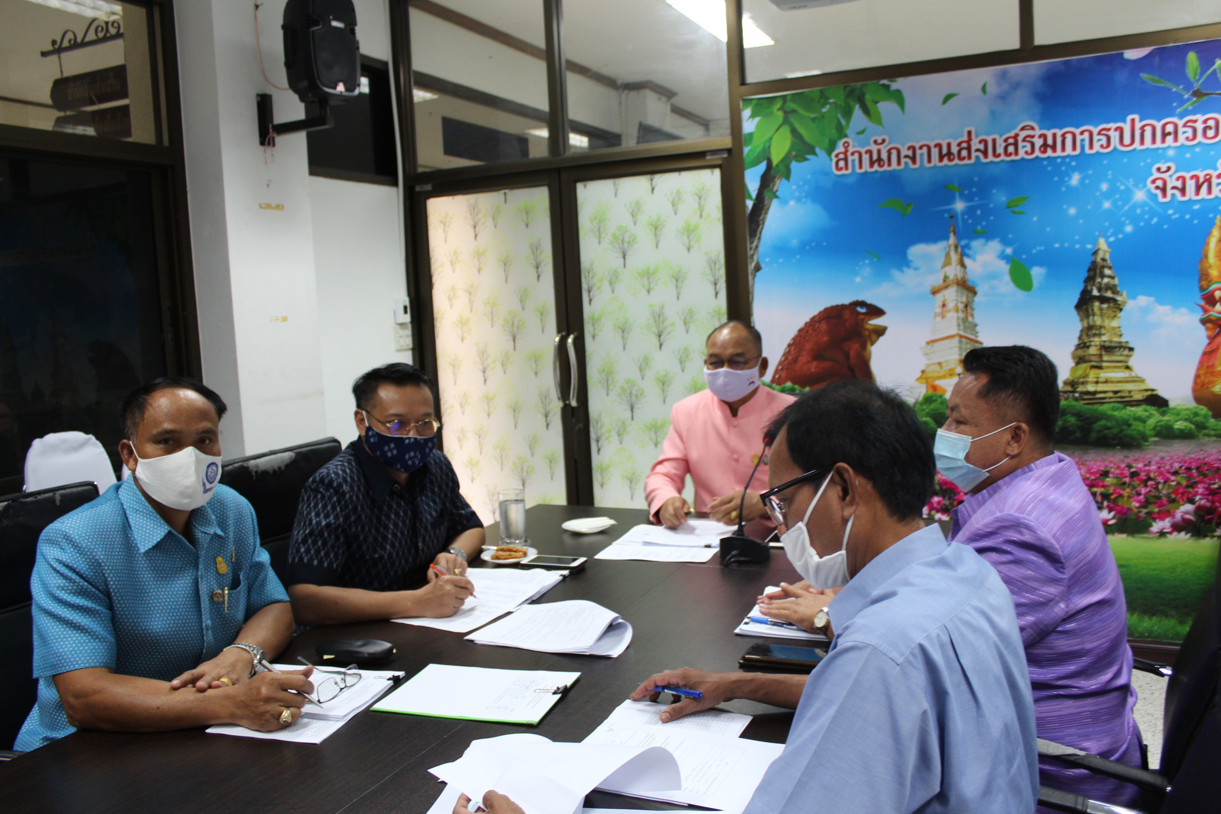
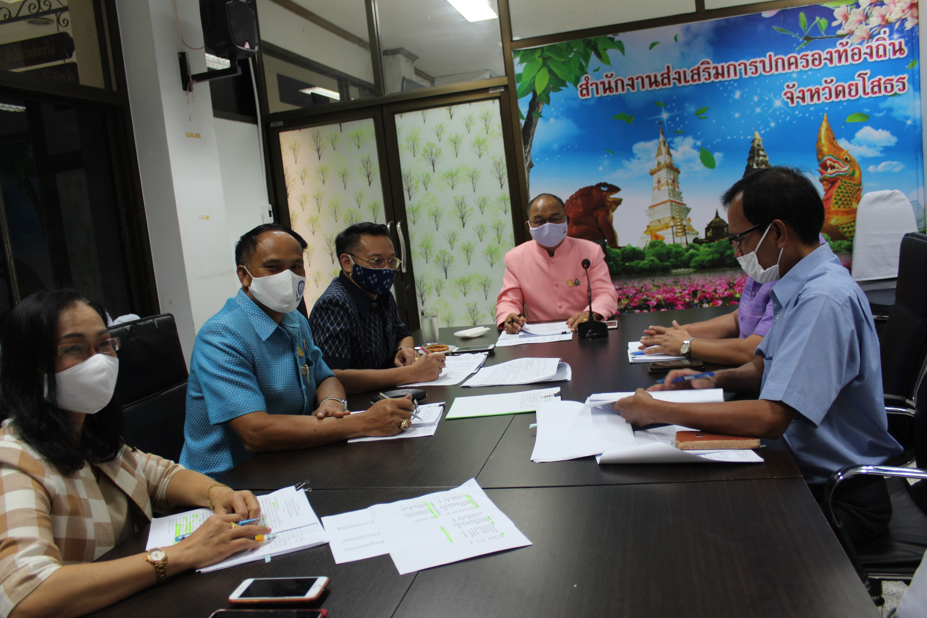
วันที่ 3 พฤศจิกายน 2563 เวลา 15.30 น. นายสมยศ นามพุทธา ท้องถิ่นจังหวัดยโสธร ในฐานะคณะทำงานและเลขานุการ ได้ประชุมคณะกรรมการกลั่นกรองผลการประเมินผู้บริหารท้องถิ่น ประจำปี พ.ศ. 2563 ณ ห้องประชุมสำนักงานส่งเสริมการปกครองท้องถิ่นจังหวัด โดยมี นายสมเพชร สร้อยสระคู รองผู้ว่าราชการจังหวัดยโสธร เป็นประธานในการประชุม

